Slide 1
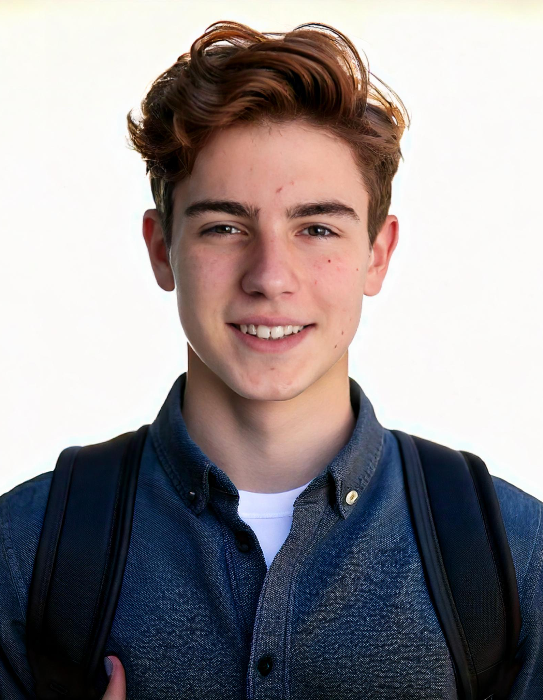
Brando Leonardi

Slide 2
I miei interessi
Mi interessano le basi dell'economia, degli investimenti e la gestione finanziaria personale.
Mi entusiasmano l'uso e l'applicazione di nuove tecnologie, provare nuovi gadget e software.
Ho una vera e propria passione per videogiochi e community online, specialmente ciò che riguarda gli eSport.
Uso attivo di piattaforme social per connettermi con amici e condividere contenuti.
Partecipazione ad attività sportive sia come giocatore (calcio) sia come spettatore (pallavolo e basket).
Ascolto e amo scoprire nuova musica; mi piacerebbe imparare a suonare la batteria.

Slide 3
Il mio futuro lavoro

